Slide 1
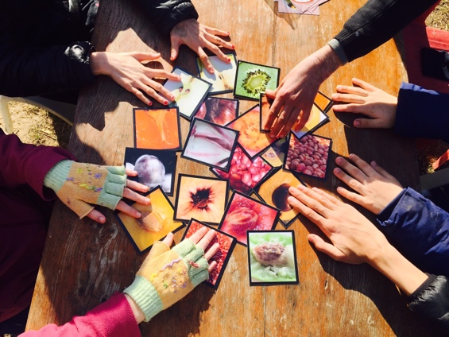
Offre d’emploi – Éducateur(trice)– Moniteur(trice)
CDI | Marseille (12ème) | Dès que possible
Éducateur(trice) Moniteur (trice) | Temps complet | Permis B
La Maison d’enfants la Reynarde recrute un éducateur spécialisé ou moniteur éducateur au sein de son unité de vie spécialisée l’Escandaou basé dans le 12ème arrondissement de Marseille. En charge de 5 adolescents âgés de 14 à 17 ans présentant des troubles psychiques, et en collaboration avec les autres professionnels du service, vous serez en charge des missions suivantes :
Missions principales
- Il (elle) sera chargé(e) de l’éducation et de l’accompagnement des jeunes accueillis
Il (elle) devra être familiarisé(e) à la question de la psychiatrie adolescente, à la gestion de la violence et des troubles du comportement.
Il (elle) devra posséder un sens aigu du travail en équipe, du bon sens et fera preuve d’autonomie et de prise d’initiative.
Il (elle) sera à l’aise avec l’écrit et l’outil informatique.
Missions secondaires
Il (elle) partagera les valeurs de l’association et s’inscrira dans une dynamique coopérative et constructive.
Il (elle) possédera de solides capacités d’organisation et du bon sens.
Il (elle) participera activement aux différentes réunions de la maison et se situera comme force de proposition en participant par sa réflexion à la démarche d’amélioration continue de la qualité.
Profil recherché
Vous disposez d’une première expérience significative et réussie dans le domaine de la protection de l’enfance auprès d’adolescents présentant des troubles psychiques.
Vous avez le sens de l’organisation et de la rigueur, et savez faire preuve de réactivité. Vous êtes reconnu(e) pour votre sens du relationnel et votre esprit d’équipe.
Diplôme exigé
Ce que l’association peut vous apporter
Un environnement de travail agréable avec tous les avantages de la convention 66.
Un cadre responsabilisant qui donne de l’autonomie et offre la possibilité d’évoluer.
Nos offres d’emploi sont ouvertes à toutes et tous car nous croyons que la diversité des profils est un élément essentiel pour une vie d’équipe !
Depuis 1954, l’association Médico-Sociale de Provence a pour vocation d’accompagner et d’accueillir des personnes fragiles aux parcours hors normes : des enfants, des adolescents et des adultes, quels que soient leurs capacités, leurs handicaps, leurs vulnérabilités socio-relationnelles ou leur précarité́ familiale.
Animés par une mission forte de sens, « Un chemin pour chacun », nous initions des projets audacieux et innovants, avec le soutien des pouvoirs publics et de nos partenaires. Dans ce cadre, nous offrons un accueil individualisé dans nos lieux d’accueil basés en Provence. Nous plaçons la personne accueillie et sa famille au centre des dispositifs que nous déployons, en transmettant des savoir-faire et des savoir-être par l’éducation, la formation, le travail protégé, tout comme nous apportons des soins individualisés et un accompagnement quotidien.
Aujourd’hui notre équipe de près de 520 collaborateurs fait vivre nos valeurs de notre association :
Audace - Bienveillance - Intégrité
Vous êtes attirés par des projets concrets qui ont du sens? Vous voulez vous investir dans une association médico-sociale engagée? Vous appréciez des équipes fédérées par l’humain ? Rejoignez-nous !
Plus d’information sur notre site www.amsp.fr
Postuler
mecs.reynarde@amsp.fr

